Slide 1
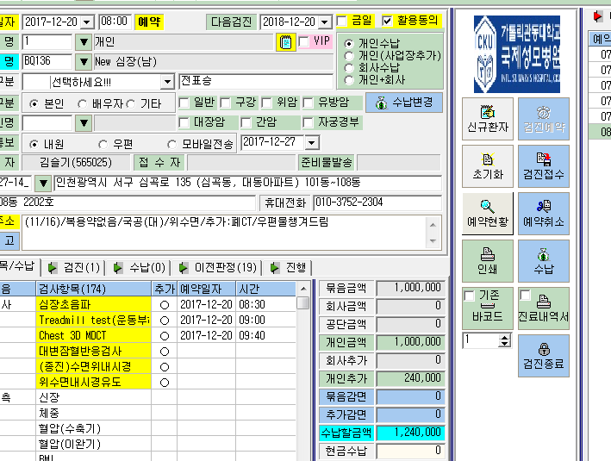

Slide 2
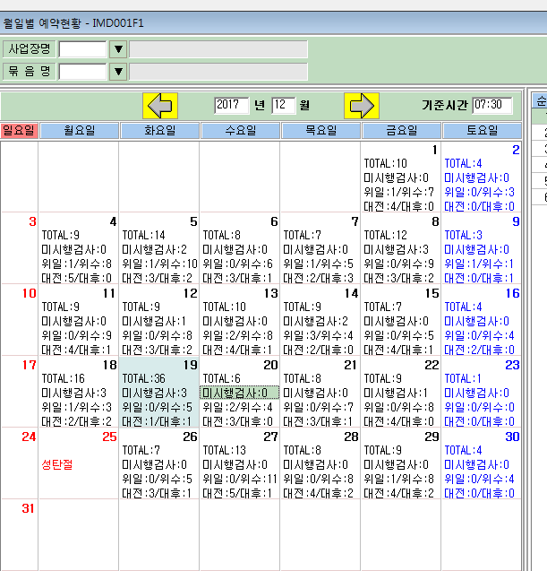
요청건
예약/접수 메뉴바에서 -> 예약/접수
예약현황 칸 실행시 활성화시 좌측 화면가동
>>>>여기에 보여지는 내용에 유방초음파 건수 추가로 보여지게 해주세요.
검사코드 RU201]
병원코드 US180H

